Slide 1

Мобильное приложение «FitLife»
Команда FitTech
Разработчики проекта:
студенты группы ОБ-09.03.02.01-11
Чиркова Ангелина, Гунчев Антон, Валюков Даниил

Slide 2

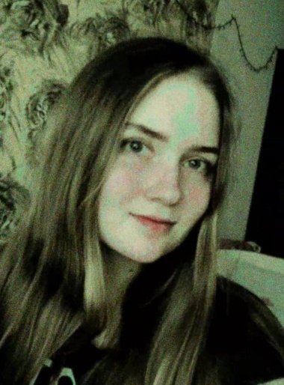
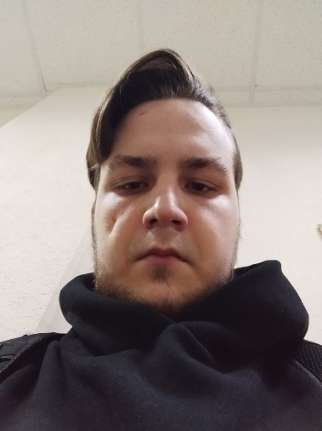
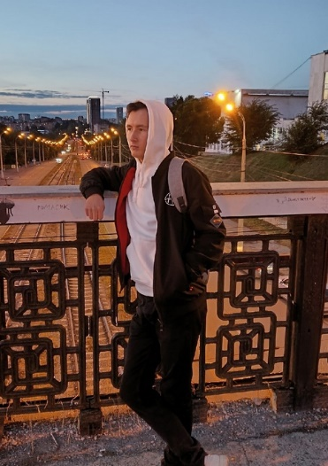
Команда проекта
Ангелина Чиркова
Навык планирования проекта
Бизнес-аналитик
Антон Гунчев
Навык программирования
Главный программист
Даниил Валюков
Навык дизайна и программирования
Дизайнер и программист
Лидер – Чиркова Ангелина

Slide 3
Наблюдение за здоровьем и поддержание формы
Проблема
Граждане РФ
Глобальная пандемия вернула внимание человечества к своему здоровью, но не все желают или просто не имеют время, чтобы советоваться с нужными специалистами.
Решение проблемы
Создание мобильного приложения помогающего следить за здоровьем и поддерживать физическую форму.

Slide 4
О проекте.
Что есть сейчас.
FitLife – мобильное приложение позволяющее отслеживать состояние здоровья. Оно позволяет структурировать и помогают проанализировать физические показатели тела и повседневные привычки: сон, питание, активность и ментальное здоровье.
Чаще всего люди для фиксации показателей здоровья используют фитнес-браслеты. Они анализируют некоторые полезные данные, например, информацию о сделанных в день шагах, пульсе, качестве сна. Но чтобы сделать из своего смартфона помощника по управлению здоровьем, необязательно покупать гаджет — можно просто установить полезное приложение и вручную вносить данные. На основе этих данных приложение будет давать советы по соблюдению здорового образа жизни.
Функционал приложения будет зависеть от уровня действующей подписки

Slide 5
Роль проекта в обеспечении технологического суверенитета страны
Роль | Оценка
Инновационность | Россия Регион
Рынок НТИ | TechNet
Сквозные технологии | Новые производственные технологии

Slide 6
Целевая аудитория проекта
Целевой аудиторией проекта являются жители Удмуртской Республики, Республики Татарстан, Кировской Области и Пермского Края в возрасте от 14 лет. Общий объем потенциальной целевой аудитории составляет 7 400 000 миллиона человек. (на 2023 год)

Slide 7
Потенциальный объем рынка
РАМ
Потенциал
ТАМ
Перспектива
SAM
Стратегия и конкуренты
SOM
Тактика
PAM прогноз 7 400 000 человек (2,2 млрд рублей)
TAM прогноз 3 700 000 человек (1,1 млрд рублей)
SAM прогноз 250 000 человек (75 млн рублей)
SOM 15 000 человек (4,5 млн рублей)

Slide 8
Анализ конкурентов
Конкуренты Продукты/Услуги
Zepp Life
Apple Health
Фирмы конкуренты
Xiaomi
Apple
Наши преимущества
Советы по здоровью помимо простого трекинга
Планирование тренировок
Ornament
Ornament Health AG
MyFitnessPal
MyFitnessPal, Inc
MediSafe
MediSafe Inc.
Трекер настроения
Персональный тренер по подписке

Slide 9
Бизнес-модель
 | Ключевые виды деятельности | Ценностные предложения |  | Взаимоотношения с клиентами | Потребительские сегменты
 | Ключевые ресурсы
 | Ключевые ресурсы |  |  | Каналы сбыта
Структура издержек |  |  | Потоки поступления доходов
Оказание услуг
Персональная поддержка
Автоматизированное обслуживание
Массовый рынок
Новизна
Цена
Снижение рисков
Доступность
Удобство при использовании
Интеллектуальные ресурсы
Временные ресурсы
Трудовые ресурсы
Информационные ресурсы
Финансовые ресурсы
Прямые (продажи через магазины приложений(google play, app store, appgallery и т.д.))
Фиксированные (постоянные) издержки:
Содержание серверной структуры
Создание и обновление контента приложения
Переменные издержки:
Регистрация АО
Реклама
Тестировка
Регулярные доходы от периодических платежей
Оплата подписки
Реклама

Slide 10
Процесс оказания услуги
Скачивание приложения пользователем
Регистрация пользователя
Выбор услуг из доступного списка
Оплата подписки на услугу/ги
Использование услуг; анализ действий и состояния пользователя
Предложение других функций приложения на основе собранных данных; продление или прекращение подписки

Slide 11
Цель проекта по SMART
Буква | Значение | Пояснение
S | Конкретный | Создание качественного и общедоступного приложения
M | Измеримый | Показанием успешного достижения цели будет служить количество пользователей использующих приложение
A | Достижимый | Достижение цели планируется с помощью команды программистов
R | Актуальный | Данная услуга актуальна и является необходимой для потребителей
T | Ограниченный по времени | Необходимо реализовать до 1 января 2024

Slide 12
Стартовые инвестиции
Статья затрат | Сумма, руб. | Источник
Разработка приложения | 210 000 | Собственные средства
Реклама | 40 000 | Собственные средства
ИТОГО | 250 000

Slide 13
Организационный план
Выбранная организационно-правовая форма: Индивидуальное предпринимательство (ИП)
Выбранная система налогообложения:
Упрощенная система налогообложения (УСН)

Slide 14
Финансовый план
№ | Статья | Ед. изм | Месяц (за 1 год/либо до срока окупаемости) |  |  |  |  |  |  |  |  |  |  |  | ИТОГО
 |  |  | 1 | 2 | 3 | 4 | 5 | 6 | 7 | 8 | 9 | 10 | 11 | 12
БЮДЖЕТ ОПЕРАЦИОННОЙ ДЕЯТЕЛЬНОСТИ
1 | ДОХОДЫ | руб. | 1 млн | 1 млн | 1 млн | 1 млн | 1 млн | 1 млн | 1 млн | 1 млн | 1 млн | 1 млн | 1 млн | 1 млн | 12 000 000
2 | РАСХОДЫ | руб. | 170 тыс. | 103 тыс. | 83 тыс. | 83 тыс. | 83 тыс. | 83 тыс. | 83 тыс. | 83 тыс. | 83 тыс. | 83 тыс. | 83 тыс. | 83 тыс. | 1 103 000
2.1 | Постоянные расходы
2.1.1 | Создание и поддержка контента | руб. | 80 тыс. | 80 тыс. | 80 тыс. | 80 тыс. | 80 тыс. | 80 тыс. | 80 тыс. | 80 тыс. | 80 тыс. | 80 тыс. | 80 тыс. | 80 тыс. | 960 000
2.1.2 | Содержание серверной структуры | руб. | 3 тыс. | 3 тыс. | 3 тыс. | 3 тыс. | 3 тыс. | 3 тыс. | 3 тыс. | 3 тыс. | 3 тыс. | 3 тыс. | 3 тыс. | 3 тыс. | 36 000
2.2 | Переменные расходы
2.2.1 | Оплата тестировщикам (по ГПХ) | руб. | 60 тыс. |  |  |  |  |  |  |  |  |  |  |  | 60 000
2.2.2 | Рекламная кампания | руб. | 20 тыс. | 20 тыс. |  |  |  |  |  |  |  |  |  |  | 40 000
2.2.3 | Регистрация АО | руб. | 7 тыс. |  |  |  |  |  |  |  |  |  |  |  | 7 000
3 | НАЛОГИ 6% | руб. | 60 тыс. | 60 тыс. | 60 тыс. | 60 тыс. | 60 тыс. | 60 тыс. | 60 тыс. | 60 тыс. | 60 тыс. | 60 тыс. | 60 тыс. | 60 тыс. | 720 000
4 | ЧИСТАЯ ПРИБЫЛЬ | руб. | 770 тыс. | 837 тыс. | 857 тыс. | 857 тыс. | 857 тыс. | 857тыс. | 857тыс. | 857тыс. | 857тыс. | 857тыс. | 857тыс. | 857тыс. | 10 177 000
БЮДЖЕТ ИНВЕСТИЦИОННОЙ ДЕЯТЕЛЬНОСТИ
5 | Стартовые инвестиции |  |  |  |  |  |  |  |  |  |  |  |  |  | 250 000

Slide 15
Экономика проекта
№ | Показатель | Ед.изм. | ИТОГО
1 | Объем продаж | шт. | 40 000
2 | Доходы от операционной деятельности | руб. | 12 000 000
3 | Расходы от операционной деятельности | руб. | 1 103 000
4 | Прибыль (после налогообложения) | руб. | 10 177 000
5 | Точка безубыточности | шт. | 567
6 | Точка безубыточности | руб. | 170 000
7 | Срок окупаемости |  | 1 месяц
8 | Стартовые инвестиции | руб. | 250 000
9 | Рентабельность стартовых инвестиций | % | 320
10 | Рентабельность затрат | % | 588,2

Slide 16
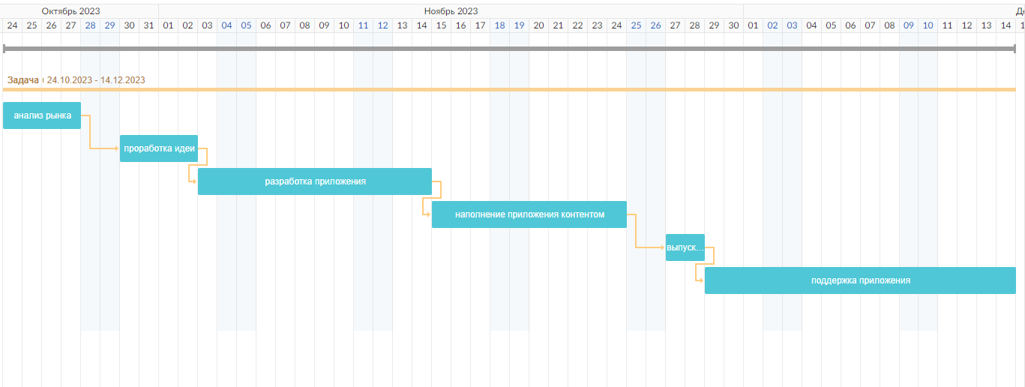
План реализации проекта

Slide 17


Координаты команды проекта
Ангелина Чиркова, 89508238481, angelchir@yandex.ru,
https://vk.com/murrmaymrrrmryaumyamya
Антон Гунчев, 89048310916,
anton123gunchev@mail.ru,
https://vk.com/chaos.undivided.enjoyer
Даниил Валюков, 89962973516,
do.flam1ngo@yandex.ru,
https://vk.com/id560007021

Slide 18

Спасибо за внимание!

